Slide 1
Урок 6. Параллельность прямых и плоскостей.
Параллельные прямые в пространстве.

Slide 2
Параллельность в пространстве
Параллельность прямых
Параллельность плоскостей
Параллельность прямой и плоскости
Прямые не пересекаются и лежат в одной плоскости
Плоскости не имеют общих точек
Прямая и плоскость не имеют общих точек

Slide 3
прямые в пространстве
Имеют общие точки
Не имеют общих точек
пересекаются
параллельны
скрещиваются

Slide 4
Определение: Две прямые в пространстве называются параллельными, если они лежат в одной плоскости и не пересекаются
Определение: Две прямые называются скрещивающимися, если они не лежат в одной плоскости
B₁
C₁
A₁
D₁
B
C
A
D

Slide 5
Теорема 1: Через любую точку пространства, не лежащей на данной прямой, проходит прямая параллельная данной, и притом только одна
Дано: а, М∉а
Доказать:
∃!b: M∈b, a||b
b
a
M

Slide 6
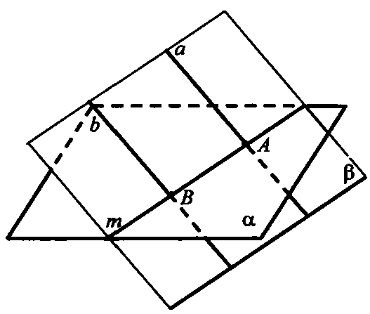
Лемма: Если одна из двух параллельных прямых пересекает данную плоскость, то и другая прямая пресекает эту плоскость.
Дано: α, a||b, a∩α=A
Доказать: b∩α

Slide 7
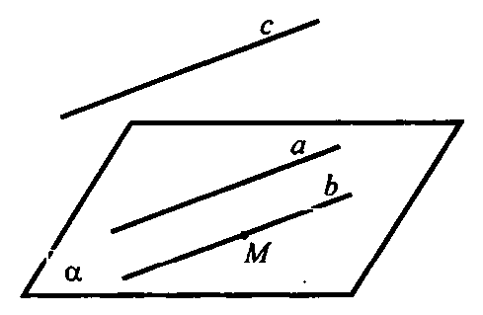
Теорема 2: Если две прямые параллельны третьей прямой, то они параллельны
Дано: а||с, b||c
Доказать: а||b

Slide 8
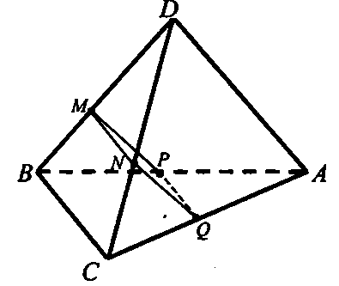
Решение задач: №17 с комментариями

